Slide 1

AMERICA.-LA VUELTA AL MUNDO EN 385JARDINES.-ECUADOR.-Parque Explora.-Parque Recreativo Comfama Rionegro .-Parque Seminario o de las Iguanas.-Parque de la Alameda. Quito.-Parque La Carolina.-Quito.
Selección de textos y fotografías por
JOSE ELIAS BONELLS
los diablos rojos

Slide 2
Parque Explora.-Medellin.
Parque Explora es un museo interactivo de la ciencia en Medellín, Colombia , sin apretar el modelo de San Francisco Exploratorium .
Alberga acuario de agua dulce más grande de América del Sur, Explora Acuario.
El museo también contiene un auditorio 3D, planetario , la televisión estudio y vivero , entre otras atracciones.
Arquitecto Alejandro Echeverri diseñado el museo. Tiene una combinación de espacio interior y exterior. Sus cuatro rojas de las casas "cubos" de ciencia y tecnología las salas del museo.

Slide 3
Casas acuario Explora cerca de 4.000 organismos y 400 de las especies más comunes de Colombia. Sus 25 tanques exhiben muchas de las especies más representativas que habitan en ríos y océanos de Colombia, incluyendo pirañas , anguilas eléctricas , y un caleidoscopio pancromático de peces.
Parque Explora se encuentra en la zona norte de Medellín, conocida como la Zona Norte (Zona Norte), entre el Parque Norte y el Jardín Botánico de Medellín .
El museo se puede llegar en el metro de Medellín en la línea A, en la parada de la estación de la Universidad, que lleva el nombre de la cercana Universidad de Antioquia.

Slide 4
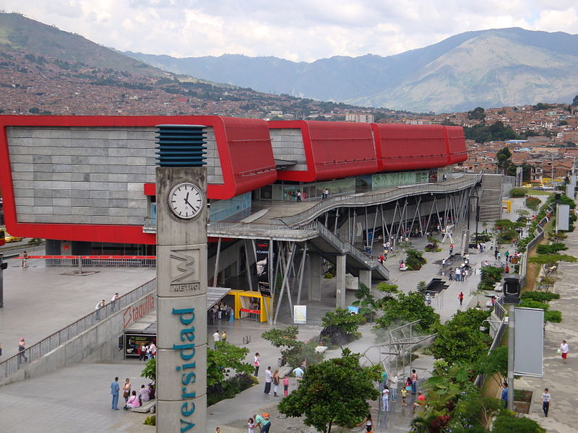
Notes:
Parque Explora.-Medellin.

Slide 5
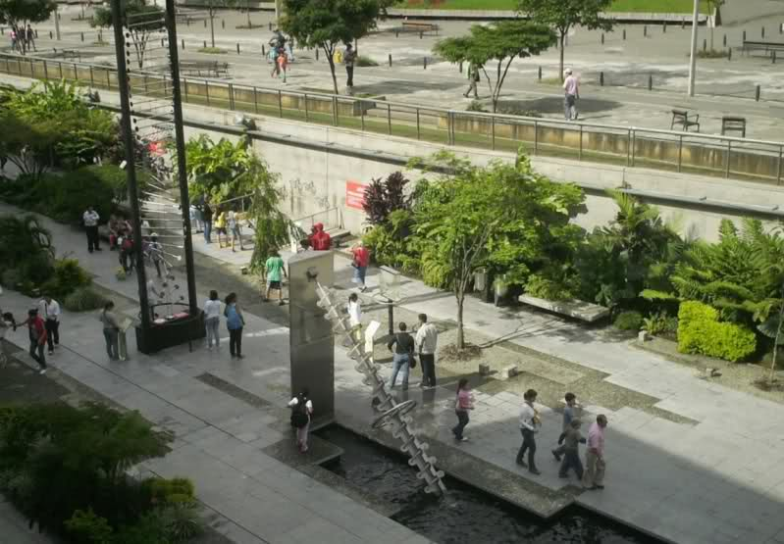
Notes:
Parque Explora.-Medellin.

Slide 6
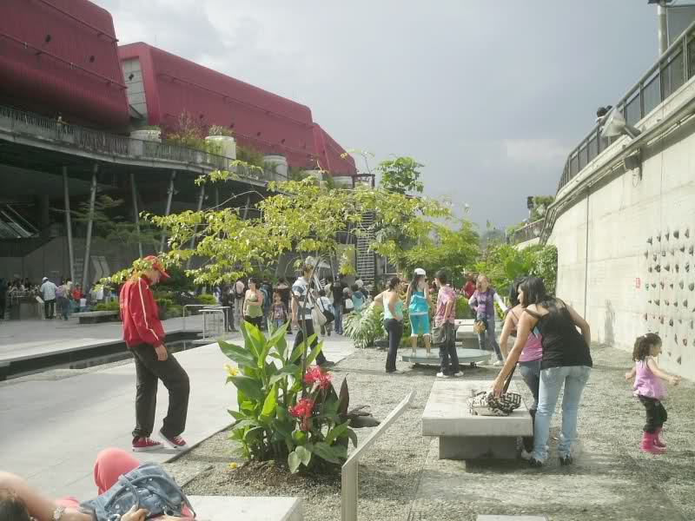

Slide 7
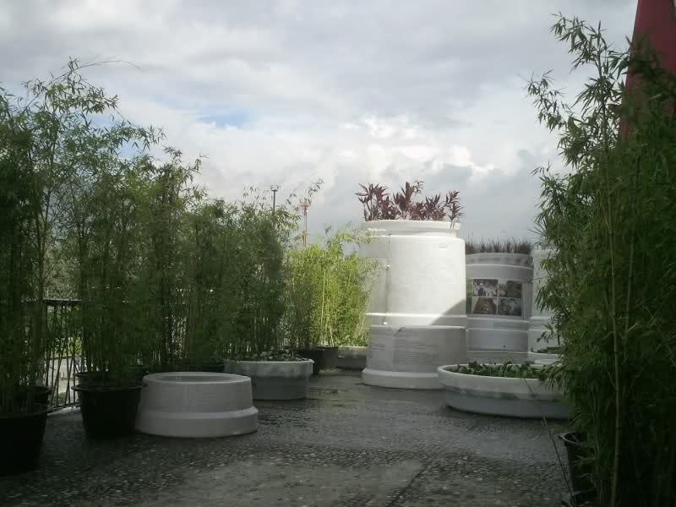
Notes:
Parque Explora.-Medellin.

Slide 8
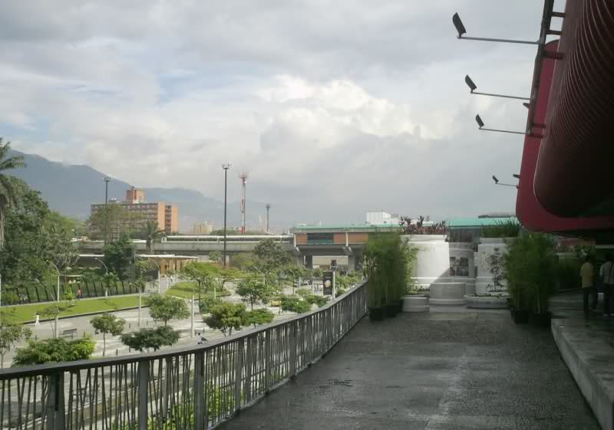
Notes:
Parque Explora.-Medellin.

Slide 9
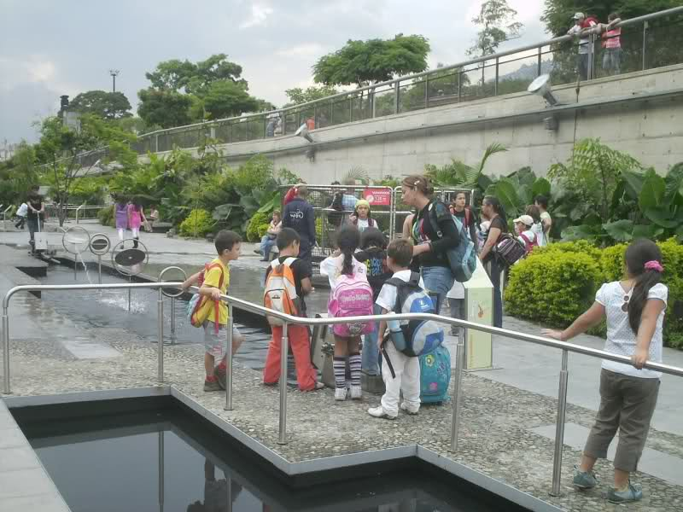
Notes:
Parque Explora.-Medellin.

Slide 10
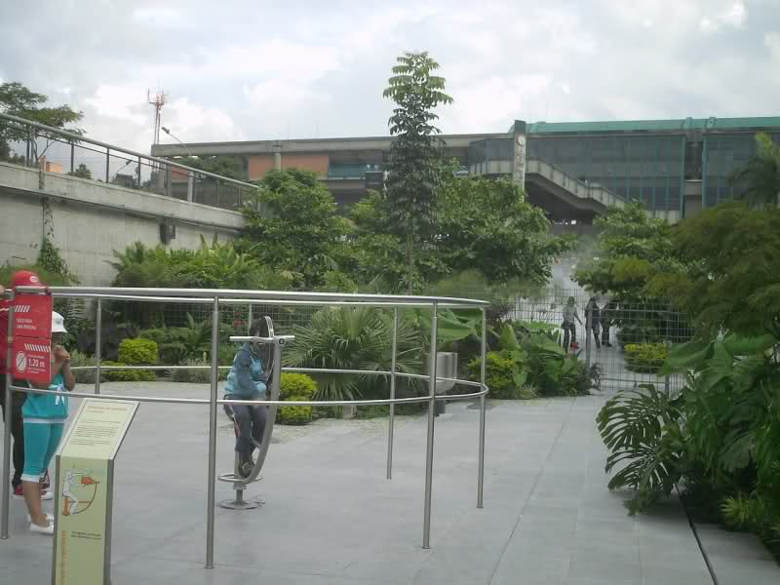
Notes:
Parque Explora.-Medellin.

Slide 11
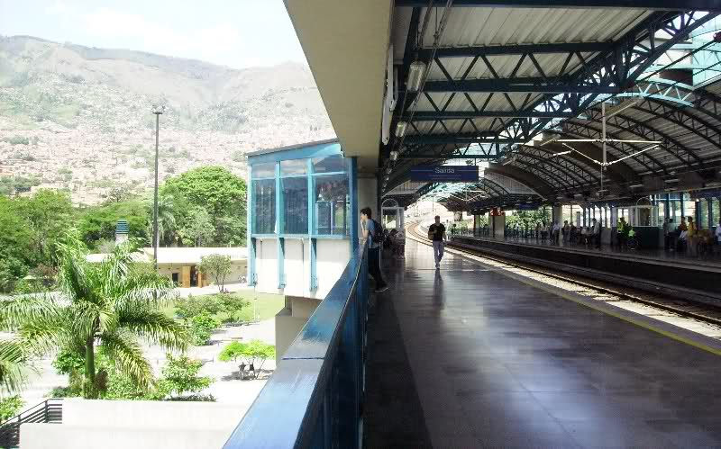
Notes:
Parque Explora.-Medellin.

Slide 12
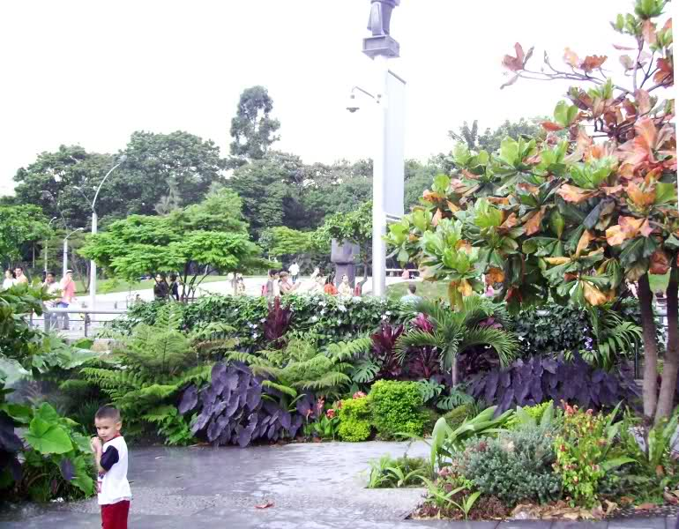
Notes:
Parque Explora.-Medellin.

Slide 13
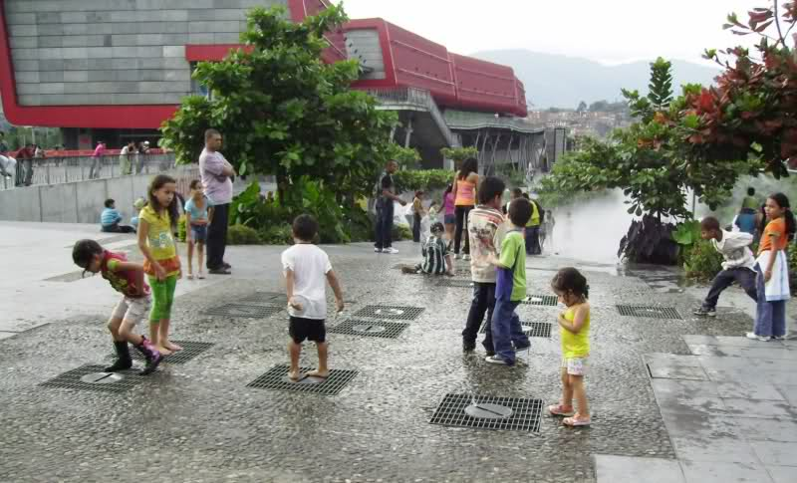
Notes:
Parque Explora.-Medellin.

Slide 14
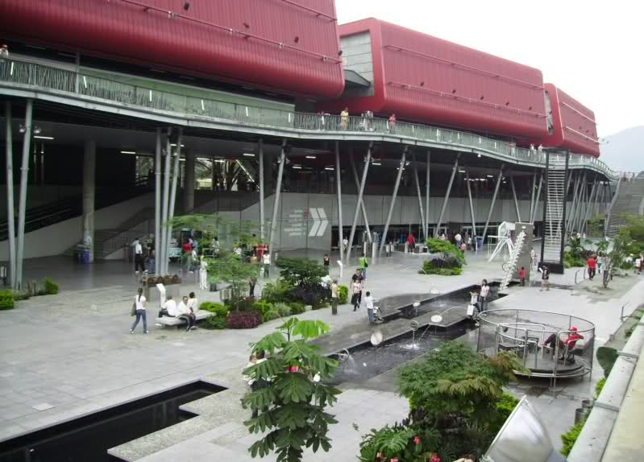
Notes:
Parque Explora.-Medellin.

Slide 15
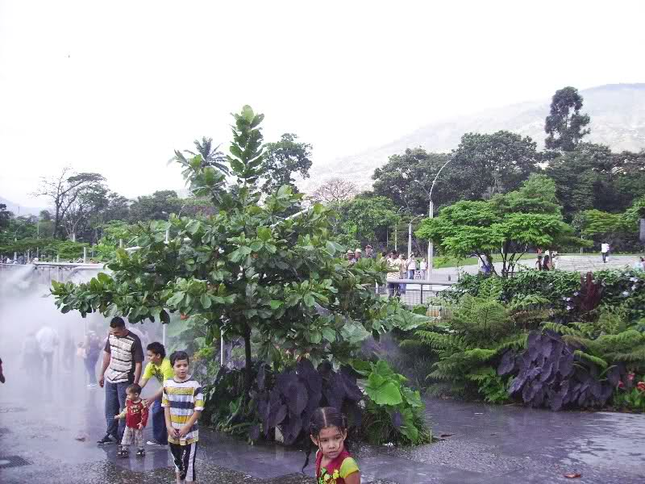
Notes:
Parque Explora.-Medellin.

Slide 16
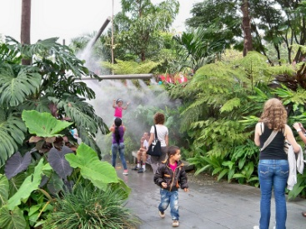
Notes:
Parque Explora.-Medellin.

Slide 17
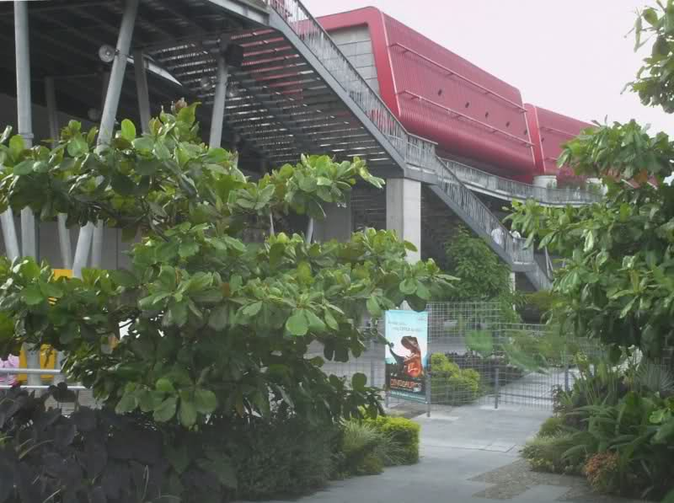
Notes:
Parque Explora.-Medellin.

Slide 18
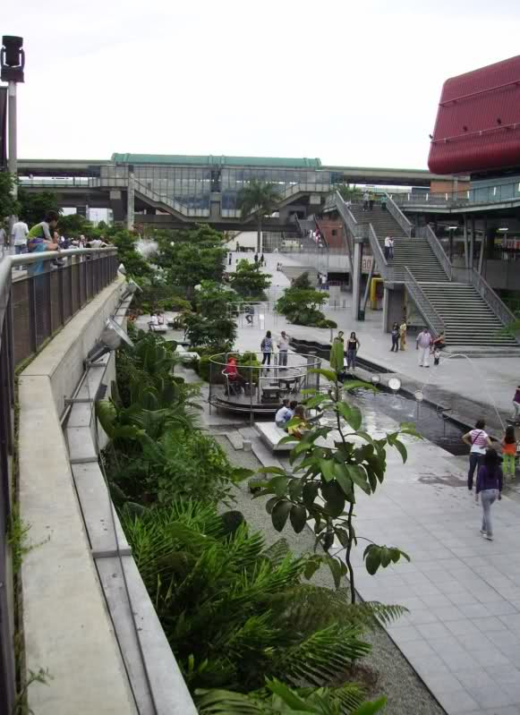
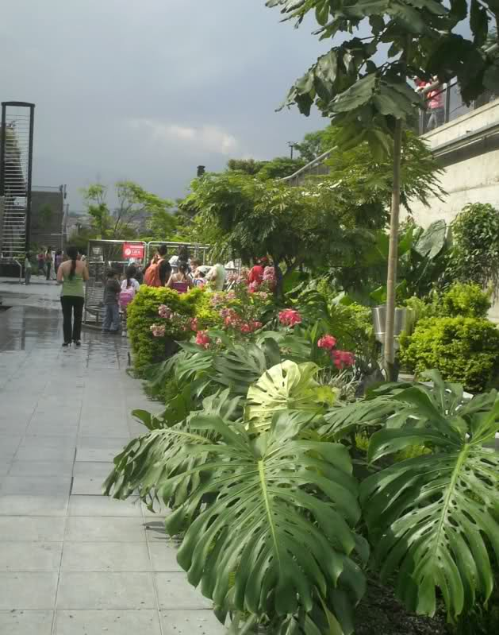
Notes:
Parque Explora.-Medellin.

Slide 19
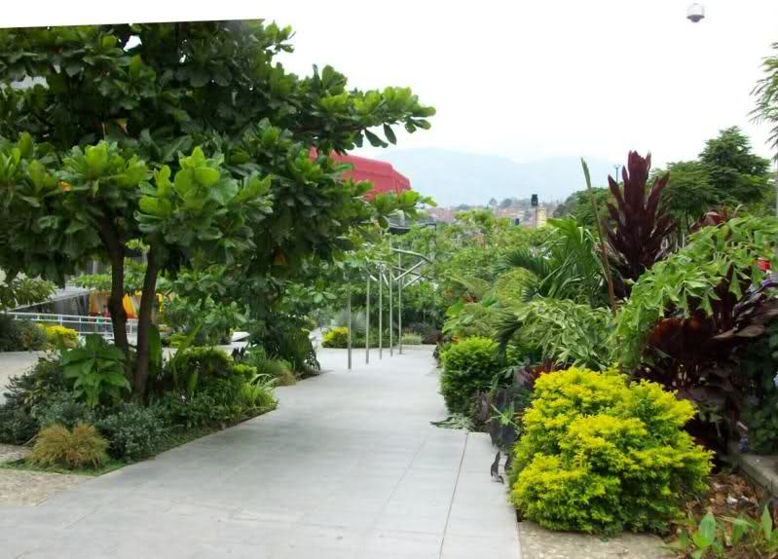
Notes:
Parque Explora.-Medellin.

Slide 20
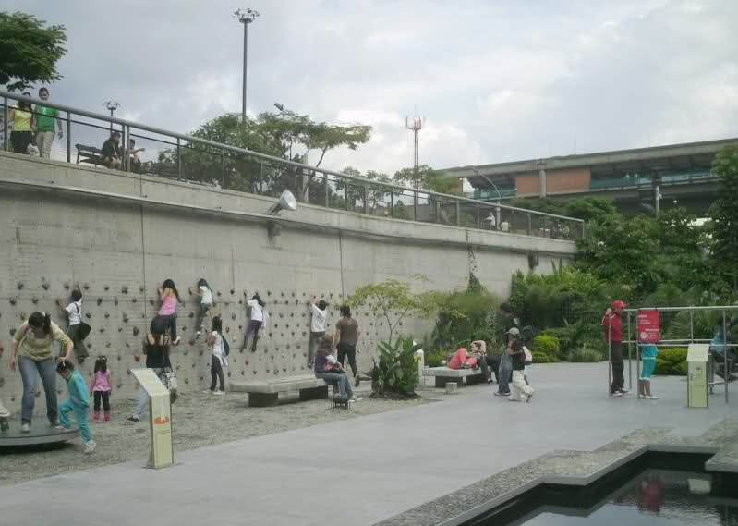
Notes:
Parque Explora.-Medellin.

Slide 21
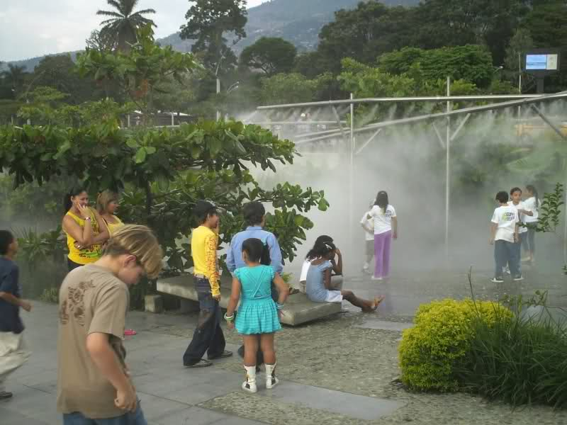
Notes:
Parque Explora.-Medellin.

Slide 22
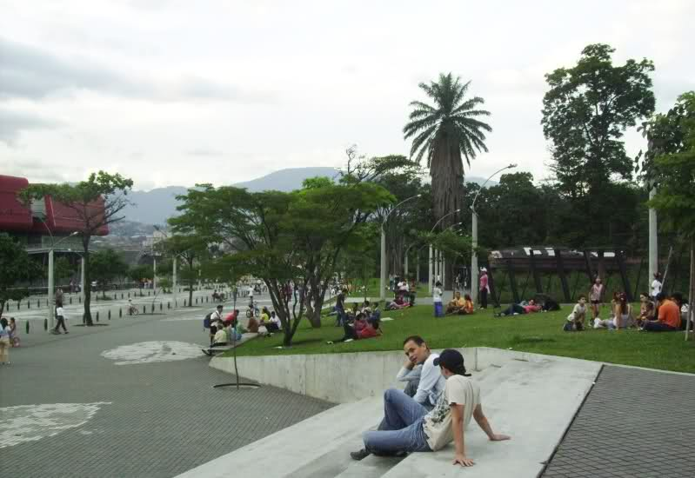
Notes:
Parque Explora.-Medellin.

Slide 23
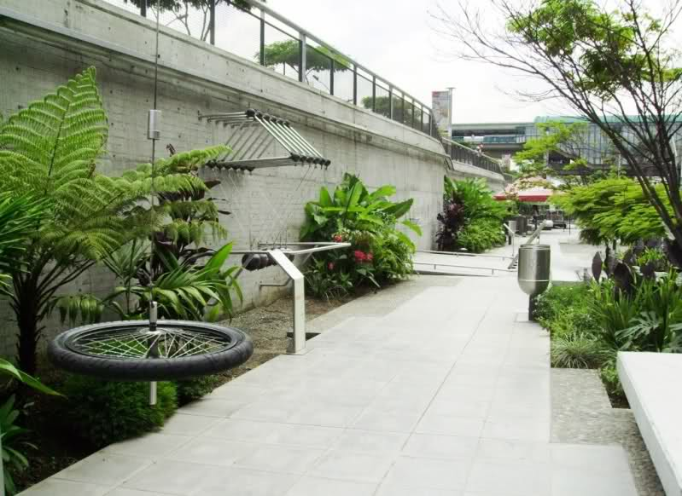
Notes:
Parque Explora.-Medellin.

Slide 24
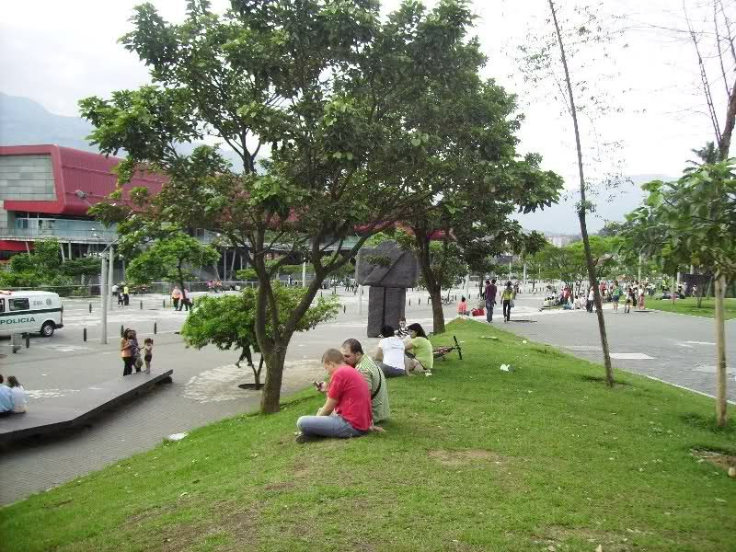
Notes:
Parque Explora.-Medellin.

Slide 25
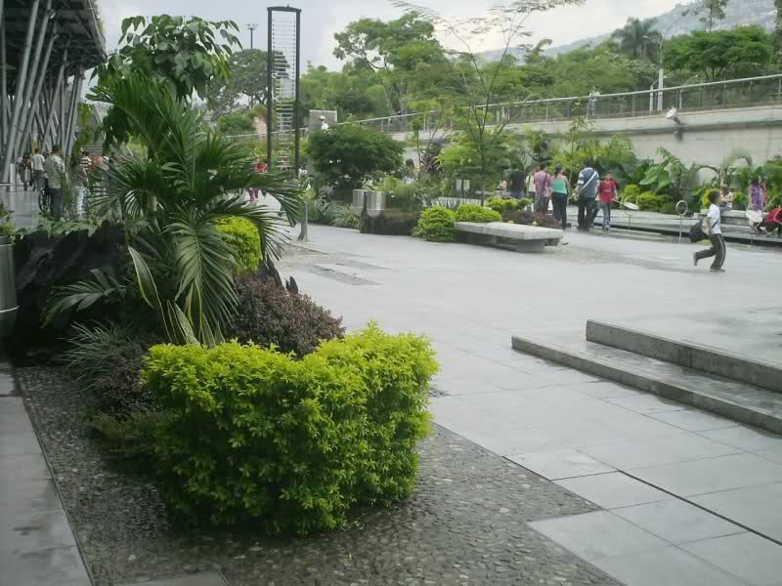
Notes:
Parque Explora.-Medellin.

Slide 26
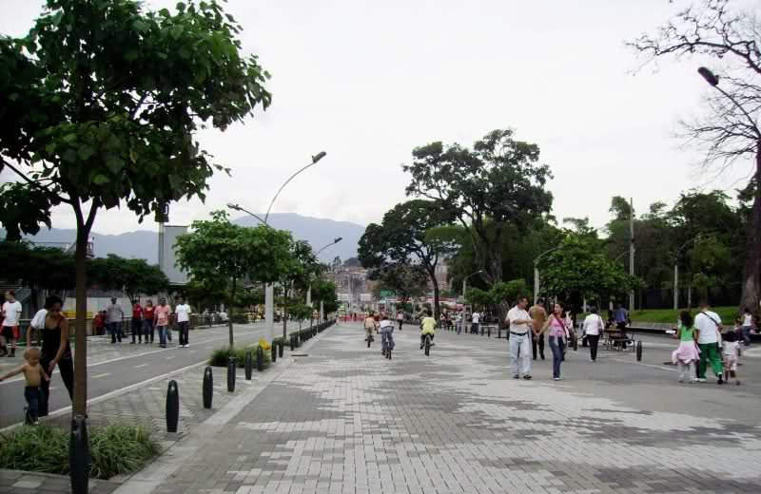
Notes:
Parque Explora.-Medellin.

Slide 27
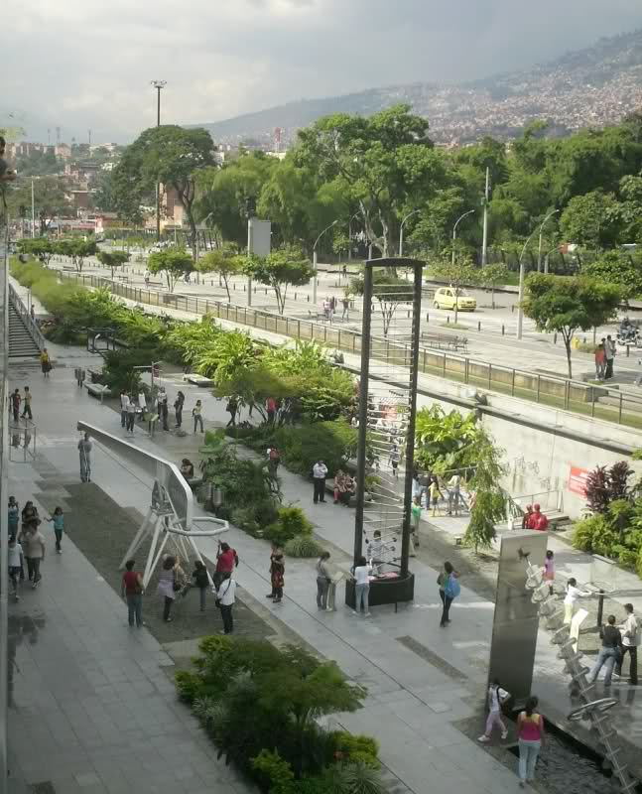
Notes:
Parque Explora.-Medellin.

Slide 28
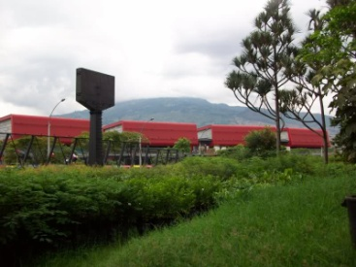
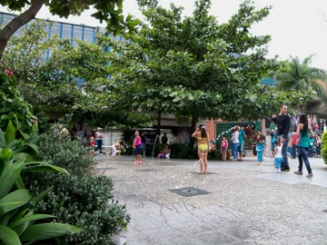
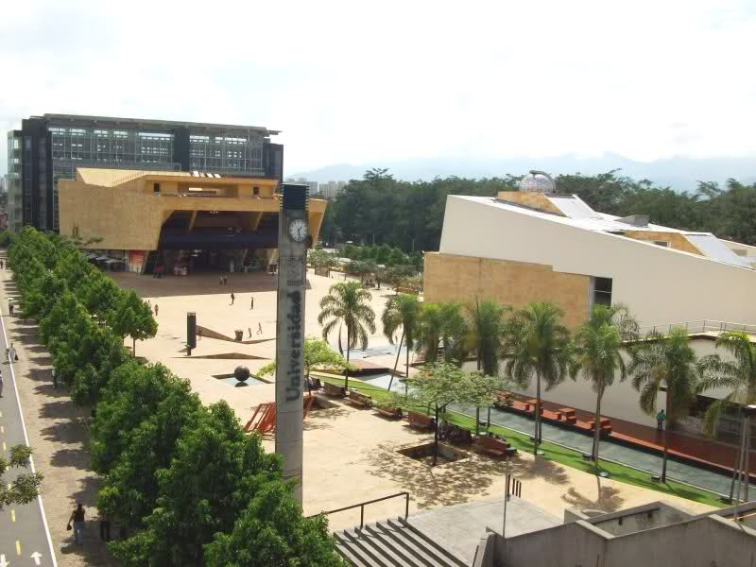
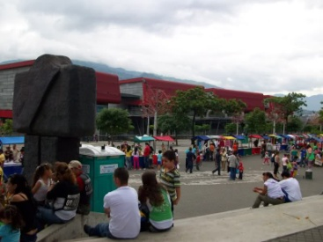
Notes:
Parque Explora.-Medellin.

Slide 29
Parque Recreativo Comfama Rionegro .-Medellin
En el Oriente antioqueño hay un espacio que todos los días se renueva y en el que tú sólo tienes una tarea: disfrutar.
Un pueblito rodeado de divertidos personajes que te esperan a ti y a toda tu familia, ven y diviértete con ellos en las piscinas, el Mega drop, los juegos mecánicos, la garrucha y los deportes extremos. Además, deja que los niños jueguen en el Play Ground y el Mundo Acuático.

Slide 30
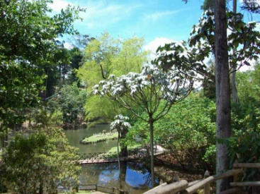
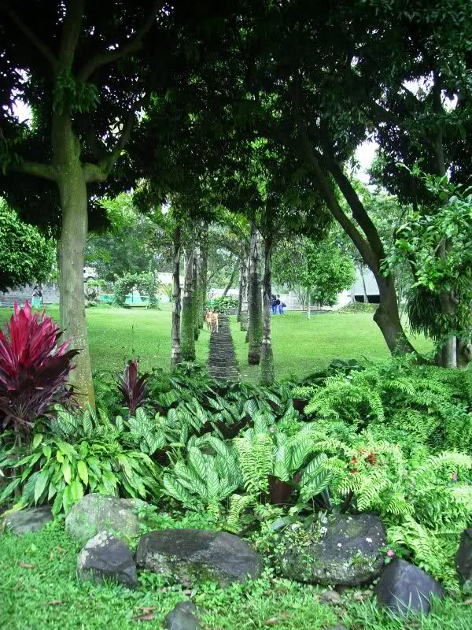
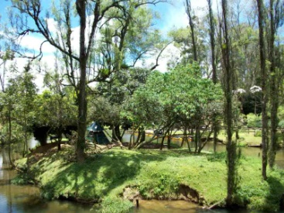
Notes:
Parque Recreativo Comfama Rionegro

Slide 31
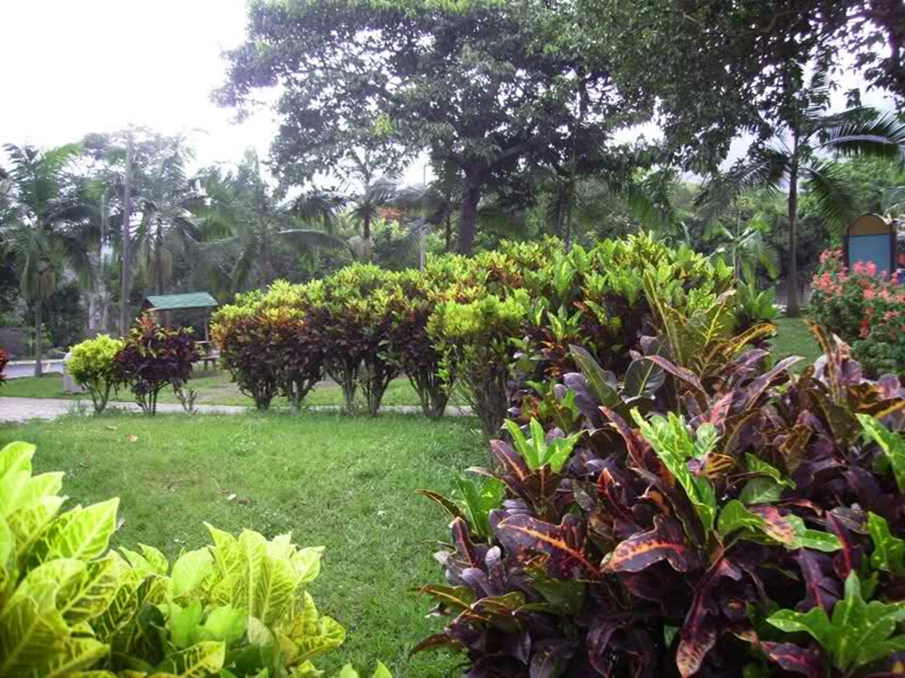
Notes:
Parque Recreativo Comfama Rionegro

Slide 32
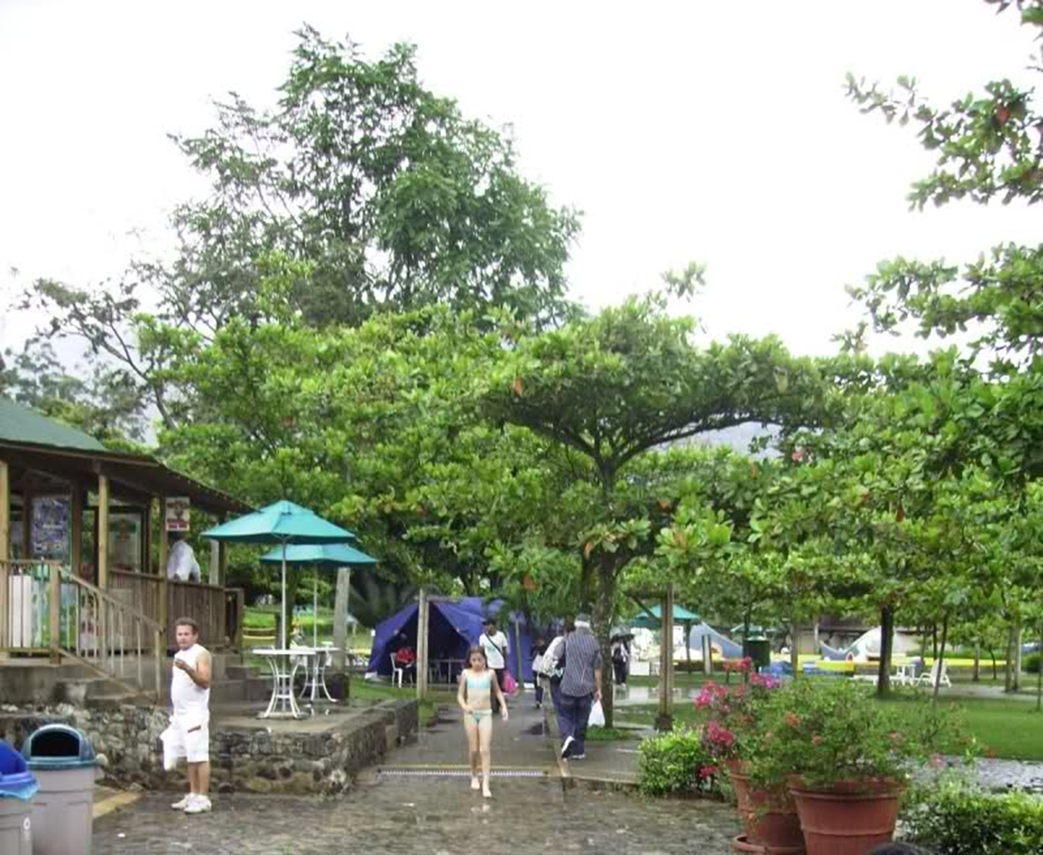
Notes:
Parque Recreativo Comfama Rionegro

Slide 33
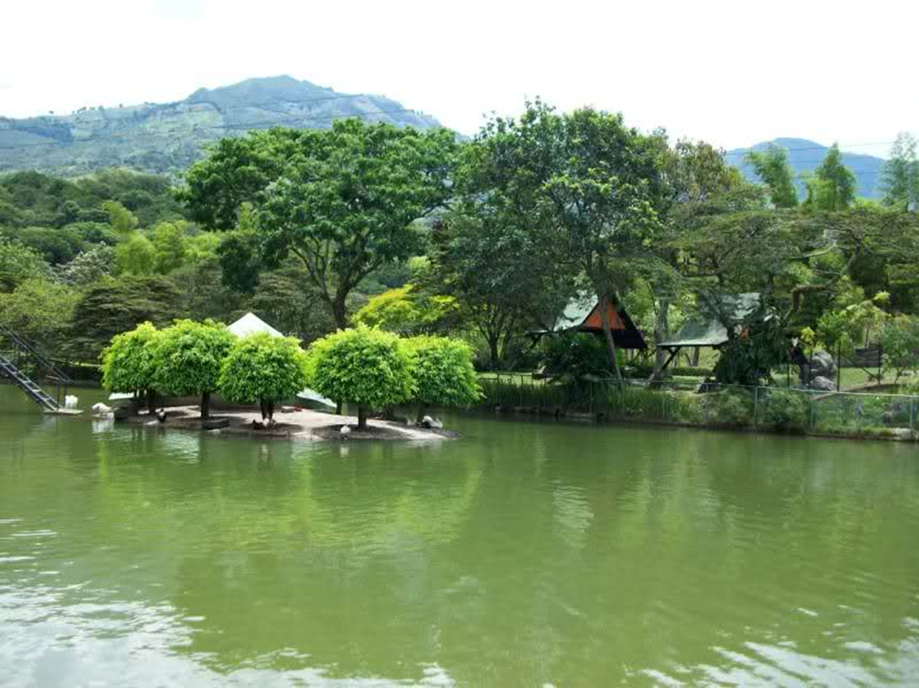
Notes:
Parque Recreativo Comfama Rionegro

Slide 34
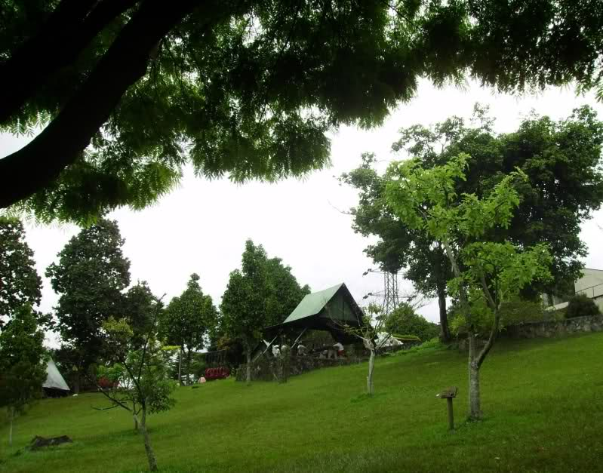
Notes:
Parque Recreativo Comfama Rionegro

Slide 35
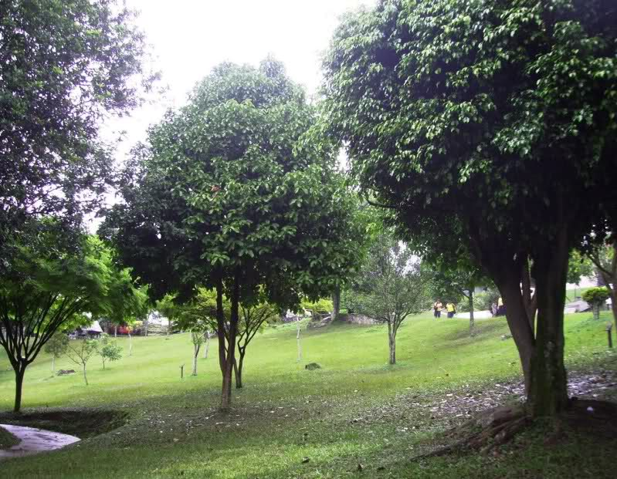
Notes:
Parque Recreativo Comfama Rionegro

Slide 36
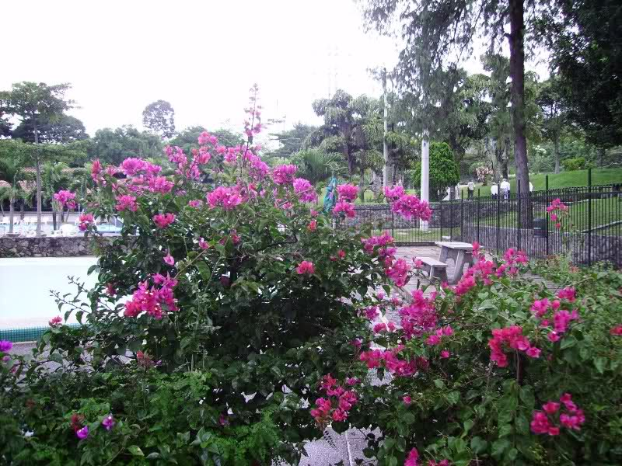
Notes:
Parque Recreativo Comfama Rionegro

Slide 37
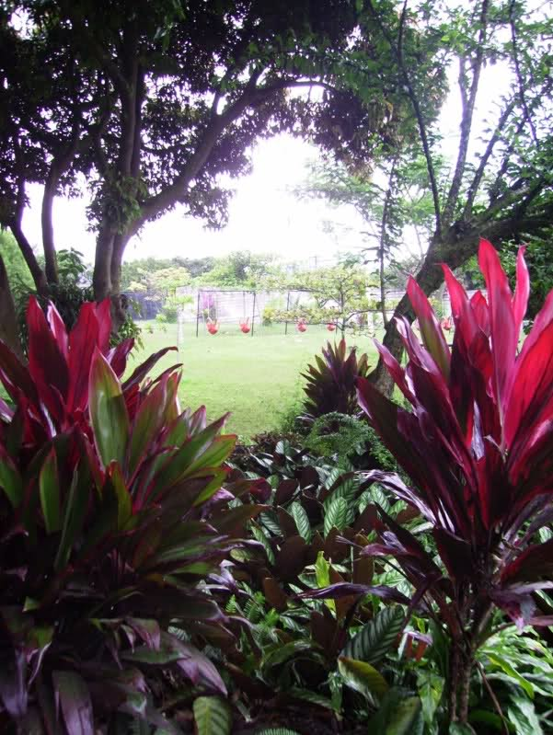
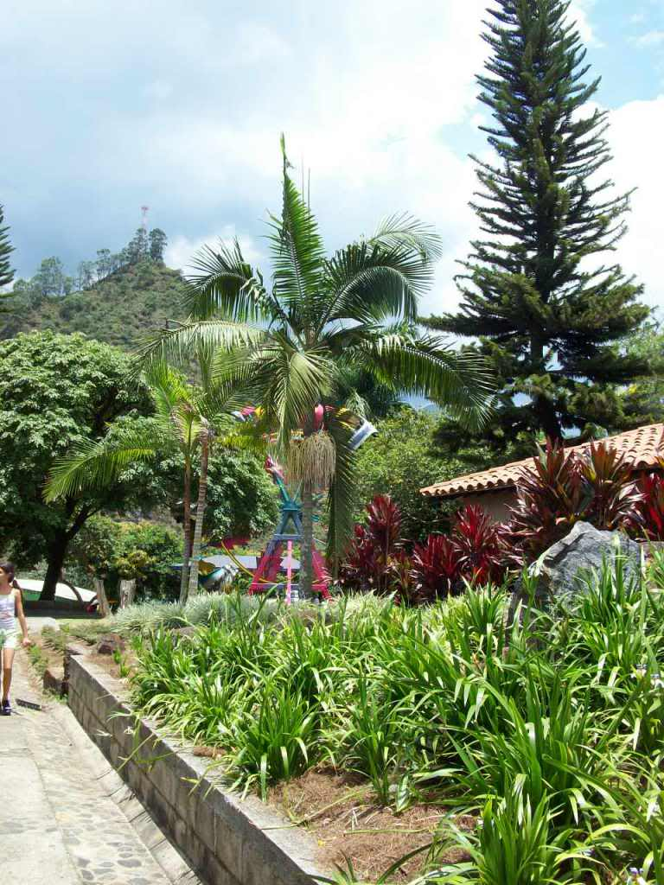
Notes:
Parque Recreativo Comfama Rionegro

Slide 38
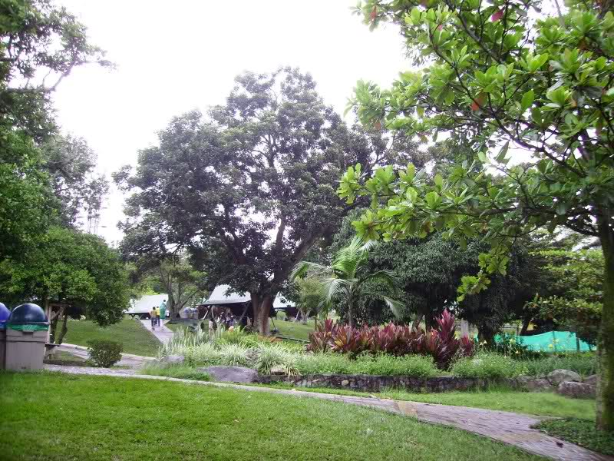
Notes:
Parque Recreativo Comfama Rionegro

Slide 39
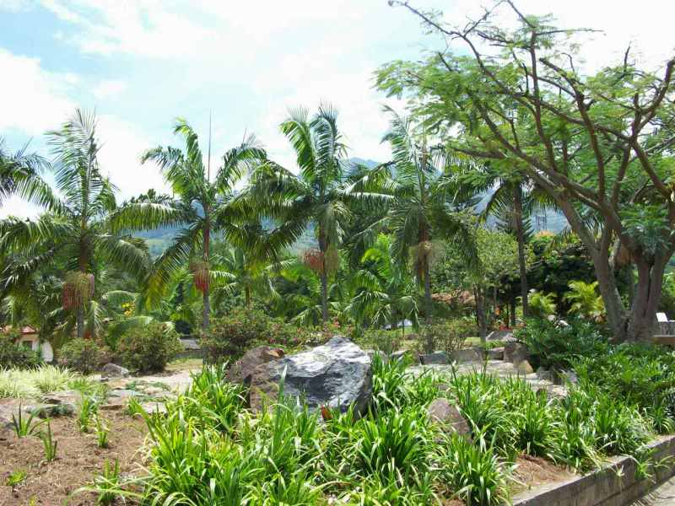
Notes:
Parque Recreativo Comfama Rionegro

Slide 40
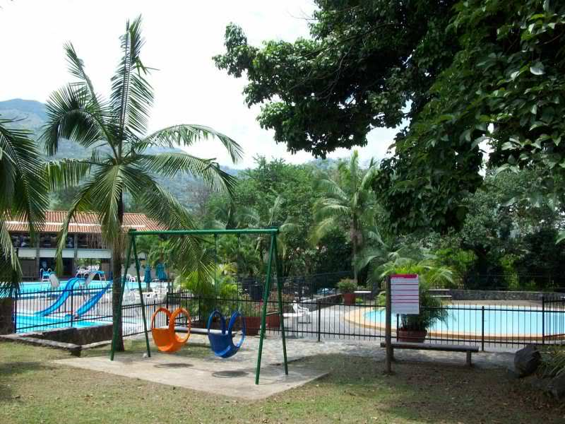
Notes:
Parque Recreativo Comfama Rionegro

Slide 41
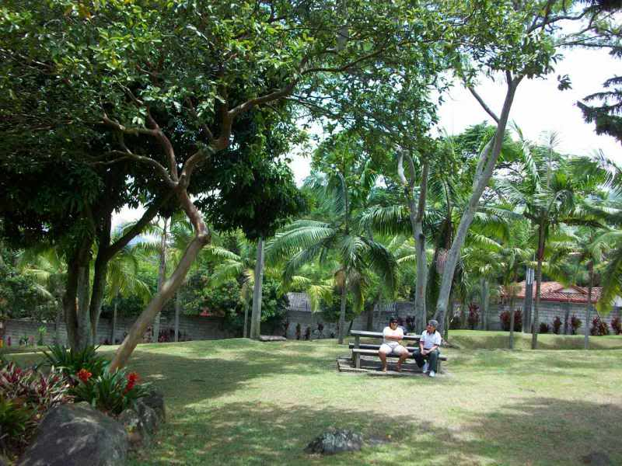
Notes:
Parque Recreativo Comfama Rionegro

Slide 42
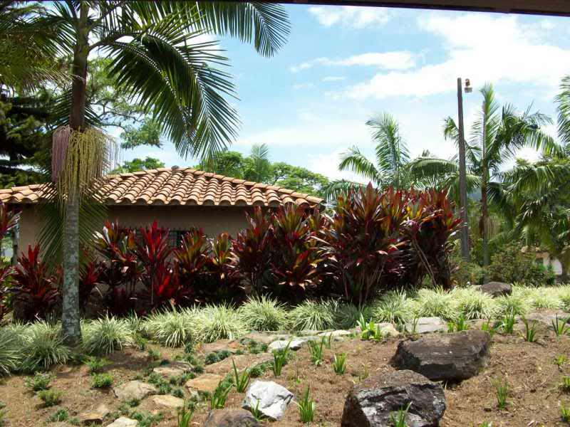
Notes:
Parque Recreativo Comfama Rionegro

Slide 43
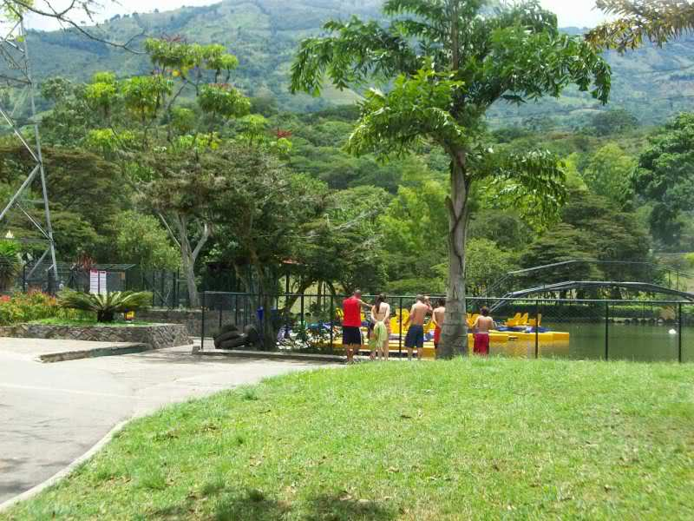
Notes:
Parque Recreativo Comfama Rionegro

Slide 44
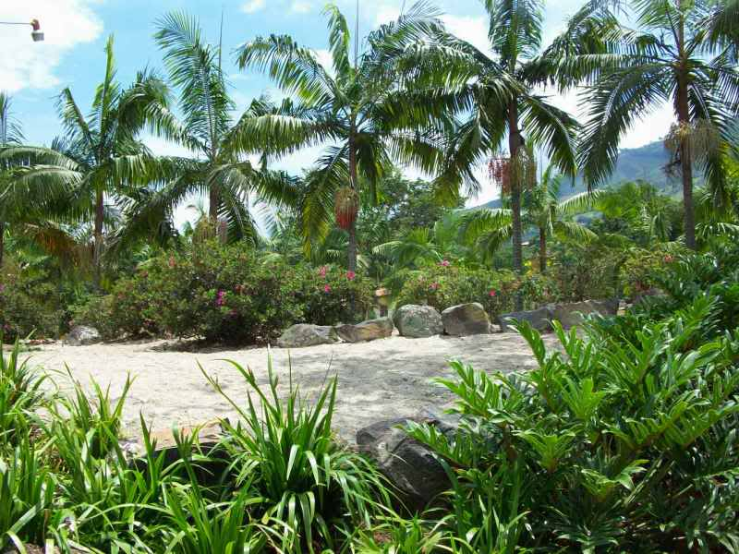
Notes:
Parque Recreativo Comfama Rionegro

Slide 45
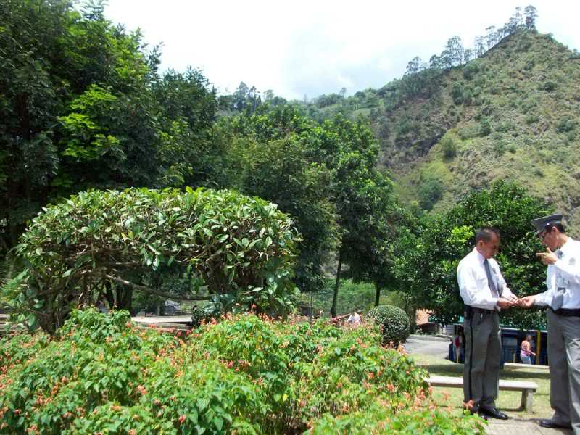
Notes:
Parque Recreativo Comfama Rionegro

Slide 46
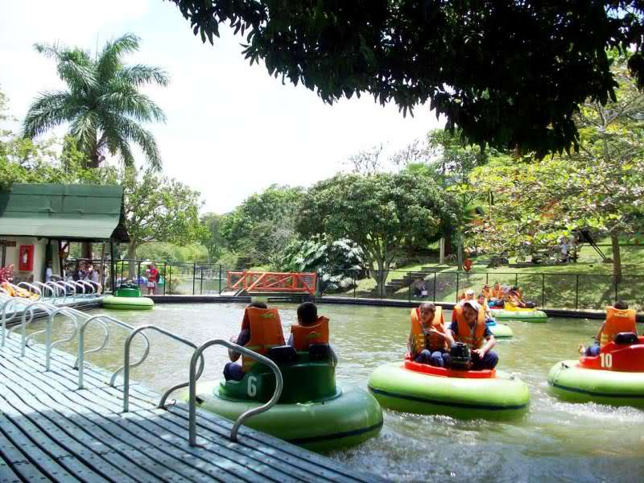
Notes:
Parque Recreativo Comfama Rionegro

Slide 47
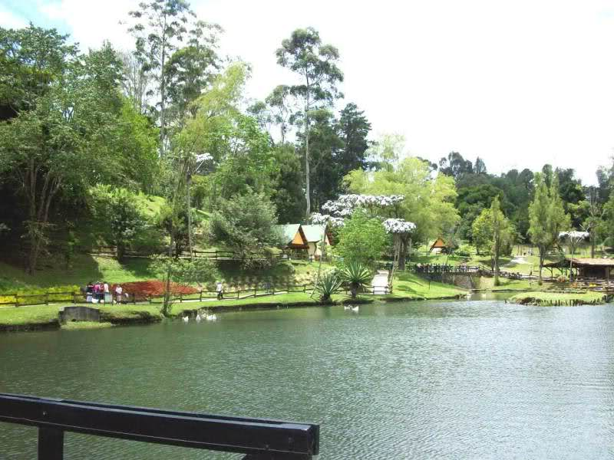
Notes:
Parque Recreativo Comfama Rionegro

Slide 48


Notes:
Parque Recreativo Comfama Rionegro

Slide 49
Parque Seminario o de las Iguanas
El Parque Seminario o Parque de las Iguanas es un pequeño y tradicional parque urbano público ubicado en el sector Rocafuerte en el centro de la ciudad de Guayaquil.
En este parque se puede apreciar un monumento a Simón Bolívar, así como también una gran variedad de iguanas de la especie Iguana iguana
El parque Seminario linda por el norte con la calle Clemente Ballén y Millán, por el sur con la calle Diez de Agosto, por el este con la calle Chile y por el oeste con la calle Chimborazo, la cual fue regenerada para el uso específico de peatones ya que conecta el parque con la Catedral de Guayaquil.

Slide 50
En 1695 se crea la Plaza de Armas en Guayaquil frente a la Antigua Iglesia Matriz (Actual Catedral de Guayaquil).
Se realizaron varias modificaciones con el pasar de los años.
A mediados del siglo XIX, sería conocido como Parque de la Estrella gracias a un detalle trabajado de una enorme piedra de ocho puntas con piedras de color más oscura que el de las calles a su alrededor, además gozaba de un empedrado en toda plaza.
A finales del mismo siglo, este parque se convertiría en un punto de concentración cívica de Guayaquil, específicamente para las festividades octubrinas, época del año donde se conmemora la Independencia de Guayaquil.

Slide 51
En el año de 1889, luego de la gestión iniciada en 1872 por un comité formado para el efecto, se levantó un monumento ecuestre a la memoria de Simón Bolívar, entonces el parque pasó a llamarse Plaza Bolívar.
Fue en 1895, que gracias a una donación realizada por don Manuel Suárez Seminario, que el parque pudo ser enrejado, ornamentado con una glorieta, entre otros.
Con pocas renovaciones se ha mantenido hasta la actualidad, y en honrar a este ilustre personaje la Plaza Bolívar pasaría a llamarse Parque Seminario.

Slide 52

Notes:
Parque Seminario o de las Iguanas

Slide 53


Slide 54

Notes:
Parque Seminario o de las Iguanas

Slide 55

Notes:
Parque Seminario o de las Iguanas

Slide 56

Notes:
Parque Seminario o de las Iguanas

Slide 57

Notes:
Parque Seminario o de las Iguanas

Slide 58

Notes:
Parque Seminario o de las Iguanas

Slide 59

Notes:
Parque Seminario o de las Iguanas

Slide 60

Notes:
Parque Seminario o de las Iguanas.-Monumento a Simón Bolívar

Slide 61


Slide 62

Notes:
Parque Seminario o de las Iguanas

Slide 63

Notes:
Parque Seminario o de las Iguanas

Slide 64

Notes:
Parque Seminario o de las Iguanas

Slide 65

Notes:
Parque Seminario o de las Iguanas

Slide 66


Notes:
Parque Seminario o de las Iguanas.-Simón Bolívar

Slide 67
Notes:
Parque Seminario o de las Iguanas

Slide 68

Notes:
Parque Seminario o de las Iguanas

Slide 69
Parque Norte de Medellin
El Parque Norte de Medellín es un parque municipal de atracciones tradicional de la ciudad, situado en las inmediaciones del Planetario de Medellín.
Tiene un área total de 160 mil metros cuadrados, de los cuales hay más de 2.000 metros cuadrados destinados a atracciones mecánicas y de todo tipo.
El terreno donde hoy funciona fue adquirido por el Municipio en 1964.
Fue fundado oficialmente en 1974.

Slide 70
En julio de 2006, el Concejo de Medellín aprobó una asignación presupuestal para la renovación total de este lugar de recreación, uno de los más tradicionales de la ciudad.
El Parque había estado recibiendo la visita anual de unas 500 mil personas, pero con la renovación la municipalidad espera duplicar esa cifra a partir del 2008.
En el 2011 el parque norte tuvo que cerrar a causa de un accidente en la atracción el carro de bomberos ya que no tiene una seguridad confiable, la atracción dejo 2 niños muertos y 5 heridos .

Slide 71
Tras la investigación de la Fiscalía se pudo descartar la hipótesis de la falla eléctrica y se concretó que el aumento desmesurado en la velocidad de la máquina fue resultado de la errónea manipulación del potenciómetro, por parte de la persona encargada.
Asimismo, el ente investigador señaló que la atracción mecánica era de uso familiar y el parque de diversiones la asignó para uso público infantil.

Slide 72

Notes:
Parque Norte de Medellin

Slide 73


Notes:
Parque Norte.-Medellin

Slide 74

Notes:
Parque Norte.-Medellin

Slide 75

Notes:
Parque Norte.-Medellin

Slide 76

Notes:
Parque Norte de Medellin

Slide 77


Slide 78

Notes:
y 5 heridos ;Tras la investigación de la Fiscalía se pudo descartar la hipótesis de la falla eléctrica y se concretó que el aumento desmesurado en la velocidad de la máquina fue resultado de la errónea manipulación del potenciómetro, por parte de la persona encargada.

Slide 80


Slide 81


Slide 82


Slide 83


Slide 84


Slide 85


Slide 86


Slide 87


Slide 89
Plaza Mayor.-Medellin-
Plaza Mayor Medellín Convenciones y Exposiciones es el Centro Internacional de Convenciones y Exposiciones de la ciudad colombiana de Medellín.
Está ubicada en el sector de la Alpujarra y sus accionistas son: Alcaldía de Medellín, Cámara de Comercio de Medellín, Federación Nacional de Cafeteros de Colombia y la Gobernación de Antioquia.

Slide 90
El 31 de mayo de 1971 se constituye una empresa que tenía como fin exhibir fortalezas industriales, comerciales y culturales de la ciudad, convirtiéndose en el motor de desarrollo económico y social.
Esa empresa se inaugura el 21 de agosto de 1975 y se conoce con el nombre de “Palacio de Exposiciones y Convenciones de Medellín S.A.”, siendo las primeras ferias efectuadas en este espacio TexModa y Expocamacol.
Siendo Alcalde de Medellín Don Ignacio Vélez Escobar.
El Palacio de Exposiciones cuenta con un área de 50.000 m² y una zona cubierta de exposición de 12.000 m² distribuidos en cuatro amplios pabellones unidos por un hall central
Tiene capacidad para realizar simultáneamente varios eventos independientes.

Slide 91
Tiene capacidad para realizar simultáneamente varios eventos independientes
Este espacio organiza varias ferias y exposiciones. Es socio de Asociación de Ferias Internacionales de América (AFIDA) y sus procesos cumplen la norma NTC-ISO 9001 versión 2000.

Slide 92



Notes:
Plaza Mayor.-Medellin-

Slide 93

Notes:
Plaza Mayor.-Medellin-

Slide 94

Notes:
Plaza Mayor.-Medellin-

Slide 95


Slide 96


Slide 97
Parque de la Alameda. Quito
Parque La Alameda. Espacio verde de carácter público de la ciudad de Quito D.M., capital de Ecuador.
Está ubicado en el centro de la urbe, perteneciente a la parroquia Centro Histórico, dentro de un triángulo comprendido por la avenida Gran Colombia y las Calles Luis Sodiro y Guayaquil.
La Alameda es el parque más antiguo de Quito. El sector donde hoy se asienta era conocido por los nativos de la zona como Chuquihuada (punta de lanza), presuntamente debido a la forma triangular de la planicie de terreno que el parque ocupa hasta hoy.

Slide 98
El cabildo de la ciudad colonial, consciente de la necesidad de un espacio de recreo para los quiteños al más puro estilo de las ciudades europeas, decide la delimitación de un área verde en el extremo norte de la ciudad.
Los trabajos inician inmediatamente después de la firma del decreto del corregidor, Francisco de Sotomayor, el 8 de marzo de 1596.
Entre 1785 y 1790 se crearon algunos de los caminos interiores que rodeaban la pequeña laguna natural y que aún hoy se conservan, se instalaron los primeros monumentos en el interior para embellecer el lugar, y se cerró el perímetro con un muro decorativo bajo.

Slide 99
Desde el inicio de la vida republicana de la nación hasta aproximadamente 1873, cuando se inició la construcción del Observatorio Astronómico, el parque fue utilizado por pastores de ovejas, que llevaban sus animales a pastar en el lugar.
En 1877 se emprende una reestructuración integral del parque ordenada por Marieta de Veintimilla, sobrina del presidente Ignacio de Veintimilla y que hacía las veces de vicepresidenta de la nación y también de Primera Dama.
Su rediseño le brindó al parque un estilo más ajardinado y europeo, placentero para los paseos de la alta sociedad quiteña de la época.

Slide 100
En 1887 se inauguró en el extremo norte del parque un edificio de estilo alpino, construido totalmente en madera, que albergó el primer Jardín Botánico de Quito, mismo que era dirigido por el sacerdote e investigador jesuita Luis Sodiro.
Años después ese mismo edificio sería utilizado para convertirse en la primera Escuela de Bellas Artes de Quito, hasta que un incendio acabó con la estructura a finales del siglo XIX.
El parque es un testigo de la aclimatación de varias de las primeras especies extranjeras introducidas en el país, que se mezclan también con las propias.

Slide 101
Mientras ocupó el cargo de Director del jardín botánico, Luis Sodiro sembró especies provenientes de Europa y Norteamérica que florecieron junto a las plantas traídas de los bosques del Pululahua.
Como huellas del Jardín Botánico quedan en el parque acacias, secoyas, palmas, cedros, arrayanes, eucaliptos, magnolias y fresnos.
El árbol más viejo de La Alameda es un ciprés macrocarpa de alrededor de 120 años de edad.

Slide 102

Notes:
Ecuador.-Parque de la Alameda.

Slide 103

Notes:
Ecuador.-Parque de la Alameda.

Slide 104




Notes:
Ecuador.-Parque de la Alameda.

Slide 105

Notes:
Ecuador.-Parque de la Alameda.

Slide 106




Notes:
Ecuador.-Parque de la Alameda.

Slide 107

Notes:
Ecuador.-Parque de la Alameda.

Slide 108

Notes:
Ecuador.-Parque de la Alameda.

Slide 109

Notes:
Ecuador.-Parque de la Alameda.

Slide 110

Notes:
Ecuador.-Parque de la Alameda.

Slide 111
Parque La Carolina.-Quito.
Parque La Carolina. Espacio verde de carácter público de la ciudad de Quito, capital de la República del Ecuador.
Está ubicado en la zona de Iñaquito, en el corazón financiero y empresarial de la capital ecuatoriana y es a su vez una de las áreas verdes más importantes de la urbe.
El lugar en el que se asienta el parque fue hace no más de un siglo parte de la hacienda La Carolina", propiedad de la familia Jijón, Condes de Casa Jijón, y llevaba este nombre como apelación al Vizcondado de la Carolina Malagueña, concedido en 1784 por Carlos III a Miguel de Jijón y León.

Slide 112
Quiteño que adquirió en 1771 algunos terrenos en el límite urbano a la Municipalidad de Málaga, espacio conocido con el significativo nombre de Garrapatal de Santa Ana, que comenzó sus obras de urbanización del nuevo barrio comenzaron inmediatamente y que Jijón lo llamó barrio de la Carolina Malagueña, que el vulgo bautizó después como barrio del Nuevo Mundo, en honor a Jijón.
El rey concedió a éste en 1784 el título de conde de Casa Jijón, previo el Vizcondado referido.
Hasta 1920 el área estaba destinada a tierras de pastoreo de ganado, debido principalmente a las docenas de ciénagas y lagunillas que existían en el lugar, y que hacían imposible un uso diferente.

Slide 113
Para la década de 1930, la ciudad de Quito seguía extendiéndose cada vez más al norte, y la familia Jijón decide entonces vender la hacienda por partes, para permitir así, el desarrollo de la urbe moderna.
El municipio decide entonces expropiar dichos retazos de la antigua hacienda de los Condes en 1935 y transformarla en un oasis de verdor planificado que preveían necesitaría el creciente sector en el futuro.
Es así como nace el Parque La Carolina, con un nombre que hacía alusión al antiguo nombre de las tierras.

Slide 114
Con la inauguración del Centro Comercial Iñaquito (CCI), en 1971, el sector tomó un carácter eminentemente comercial, y las familias quiteñas que salían a dar una vuelta por el nuevo centro de consumo, decidían quedarse en las parcelas aún desorganizadas de la antigua hacienda convertida en parque, ubicadas junto al CCI, para divertirse sanamente al aire libre.
Es entonces que se ve la necesidad de una planificación moderna apropiada para cubrir las demandas de la ciudadanía, y el municipio emprende la reestructuración del parque en 1976 en la que se incluyeron los predios del Hipódromo de Quito que funcionó hasta 1974.

Slide 115
Con un área de 640.000 metros cuadrados, es decir 64 ha de terreno, "La Carolina" es uno de los parques urbanos más grandes del Ecuador.
Dentro de la composición espacial del parque, se pueden diferenciar siete grandes zonas:
Zona deportiva
Zona aeróbica
Zona infantil
Zona de patinaje
Zona de la laguna
Boulevard
Estacionamientos

Slide 116


Slide 117


Slide 118

Notes:
Parque_La_Carolina_Quito

Slide 119

Notes:
Parque_La_Carolina_Quito

Slide 120

Notes:
Parque_La_Carolina_Quito

Slide 121

Notes:
Parque_La_Carolina_Quito

Slide 122

Notes:
Parque_La_Carolina_Quito

Slide 123

Notes:
Parque_La_Carolina_Quito

Slide 124

Notes:
Parque_La_Carolina_Quito

Slide 125

Notes:
Parque_La_Carolina_Quito

Slide 126

Notes:
Parque_La_Carolina_Quito

Slide 127

Notes:
Parque_La_Carolina_Quito

Slide 128

Notes:
Parque_La_Carolina_Quito

Slide 129

Notes:
Parque_La_Carolina_Quito

Slide 130

Notes:
Parque_La_Carolina_Quito

Slide 131

Notes:
Parque_La_Carolina_Quito

Slide 132

Notes:
Parque_La_Carolina_Quito

Slide 133

Notes:
Parque_La_Carolina_Quito

Slide 134


Slide 135

Notes:
Parque_La_Carolina_Quito

